Slide 1
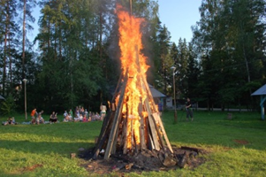
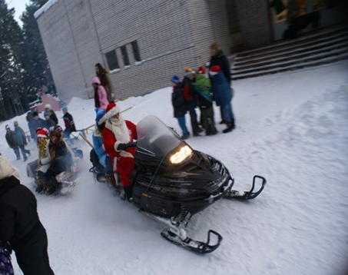
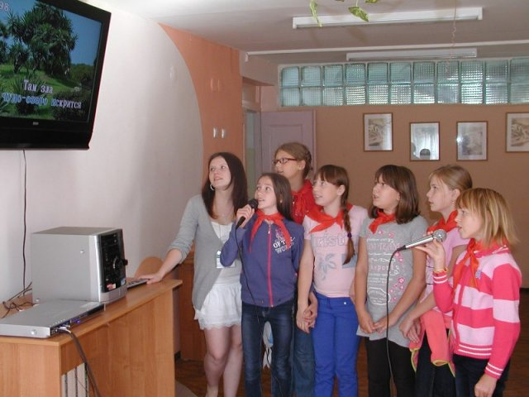
www.edu.lenobl.ru
Комитет общего и профессионального образования Ленинградской области
Алгоритм получения родителями (законными представителями) частичной компенсации работающим гражданам стоимости путевок за счет средств областного бюджета ленинградской области в загородные лагеря круглогодичного действия и детские санатории для детей, зарегистрированных или проживающих на территории ленинградской области, в 2016 году.

Slide 2
www.edu.lenobl.ru
Комитет общего и профессионального образования Ленинградской области
Сроки приема документов
Прием документов
до 15 декабря 2016 года

Slide 3
Условия выплаты компенсации
Кто имеет право получения компенсации
- работающие родители (законные представители) детей, зарегистрированных на территории Ленинградской области (в том числе детей, находящихся под опекой (попечительством), детей, находящихся в приемных семьях, а также усыновленных детей), и уполномоченные лица, полномочия которых подтверждены в установленном порядке:
детей в возрасте от 6 до 17 лет (включительно) отдыхающих в загородных Детских оздоровительных лагерях (ДОЛ), санаторных оздоровительных лагерях круглогодичного действия, со сроком пребывания до 21 дня;
детей от 4 до 17лет (включительно), отдыхающие в детских санаториях со сроком пребывания 24 дня, в период с февраля по май и с сентября по декабрь.
Права родителей не ограничены в выборе места отдыха и оздоровления ребенка, (включая всю территорию России) и в количестве приобретенных путевок.
Частичная оплата стоимости путевки в загородные детские оздоровительные лагеря за счет средств областного бюджета для родителей, работающих в бюджетной сфере, составляет 90% от расчетной стоимости путевки со сроком пребывания до 21 дня, для родителей, работающих в частных или коммерческих предприятиях и организациях – 55% от расчетной стоимости путевки со сроком пребывания до 21 дня.
Приемным родителям, воспитывающим трех и более детей, предоставляется компенсация стоимости путевки в размере 100% от расчетной стоимости путевки.
Выплата компенсации организована в течение всего календарного года и в том числе в межканикулярное время.
Расчетная стоимость путевки в загородные стационарные детские оздоровительные лагеря и лагеря с круглосуточным пребыванием детей равна 17 212,02 руб. (21 день).
Расчетная стоимость одного койко-дня в санаторных оздоровительных лагерях круглогодичного действия и детских санаториях – 835,00 рублей в сутки.

Slide 4
www.edu.lenobl.ru
Схема получения частичной компенсации стоимости путевки в 2016 году
Получение компенсации
Выбор ДОЛ
Заключение договора
Оплата полной стоимости путевки
Отдых в ДОЛ
(не забываем получить
ОТРЫВНОЙ ТАЛОН
к путевке в оригинале по форме, утверждённой Приказом Министерства финансов Российской Федерации от 10.12.1999 № 90н «Об утверждении бланков строгой отчетности»
Подготовка
и подача
документов для получения компенсации
ШАГ 1
ШАГ 2
ШАГ 3

Slide 5
Выбор детского оздоровительного лагеря
Выбор детского оздоровительного лагеря
РАСПОЛОЖЕННЫЕ НА ТЕРРИТОРИИ РФ
РАСПОЛОЖЕННЫЕ НА ТЕРРИТОРИИ РФ
www.edu.lenobl.ru
Комитет общего и профессионального образования Ленинградской области
Шаг первый – Выбор лагеря:

Slide 6
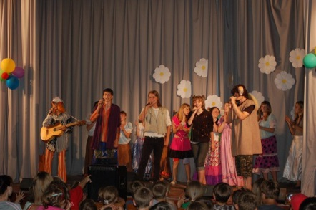
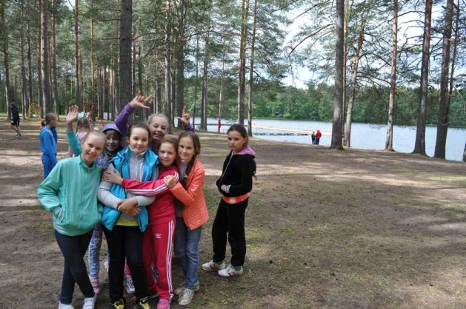
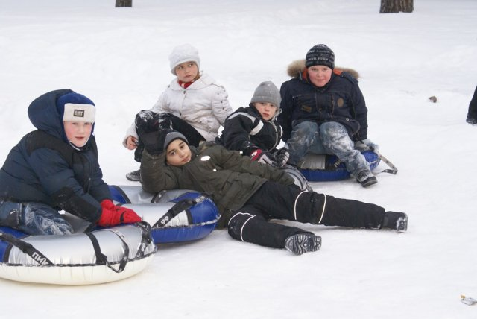
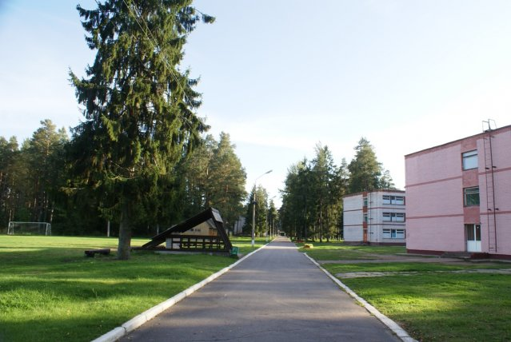
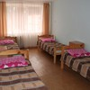
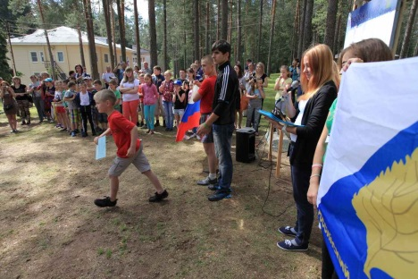
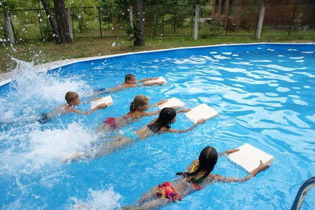
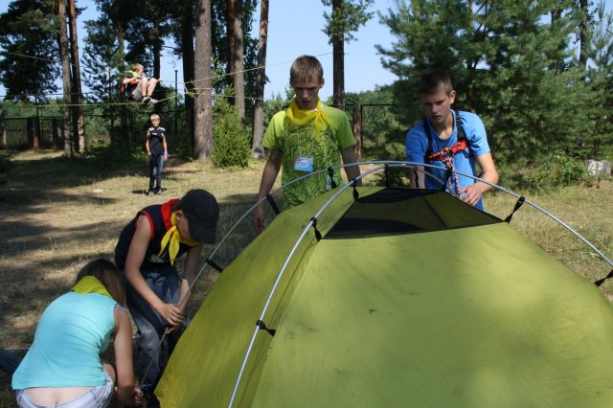
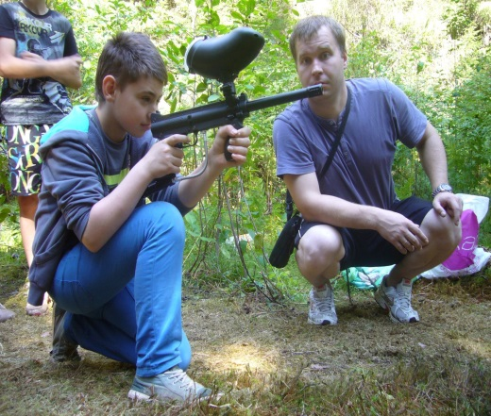
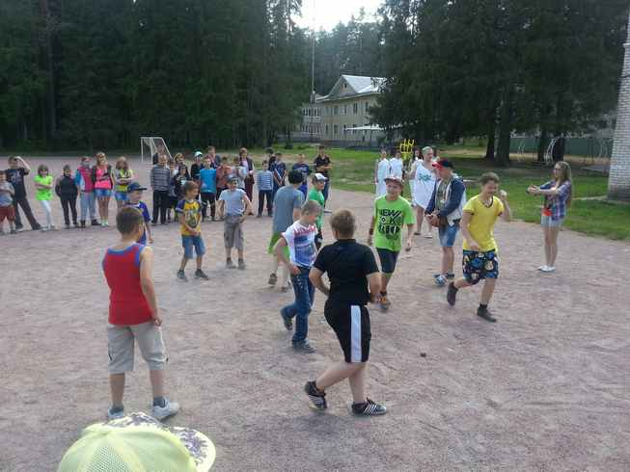
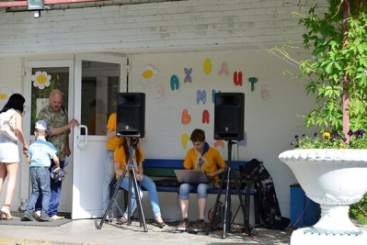
Шаг второй - отдых в ДОЛ

Slide 7
www.edu.lenobl.ru
Комитет общего и профессионального образования Ленинградской области
Шаг третий - Подготовка документов
Подготовка документов начинается после окончания отдыха ребенка. Весь пакет документов готовится только на родителя, указанного в обратном (отрывном) талоне к путевке.
1.
2
3.
4
5. Документы, подтверждающие регистрацию по месту жительства ребенка на момент отдыха
6.
7. Реквизиты для перечисления средств.
См. далее
Notes:
<номер>

Slide 8
www.edu.lenobl.ru
Комитет общего и профессионального образования
Ленинградской области
Шаг третий (продолжение):
Шаг третий
8
9. копия документа (свидетельство о браке, свидетельство о расторжении брака или иная справка), подтверждающего изменение фамилии (в случае если фамилия родителя, указанная в свидетельстве о рождении ребенка, либо самого ребенка, впоследствии изменилась);.
10. В случае если родитель (законный представитель) является индивидуальным предпринимателем, дополнительно представляется выписка из Единого государственного реестра индивидуальных предпринимателей (ЕГРИП)

Slide 9
www.edu.lenobl.ru
Комитет общего и профессионального образования Ленинградской области
Шаг четвертый - Подача документов:
Прием документов
Часы приема
Прием документов

Slide 10
www.edu.lenobl.ru
Комитет общего и профессионального образования Ленинградской области
Сроки приема документов
до 15 декабря 2016 года
Прием документов

